Slide 1







Luyện từ và câu
ÔN TẬP VỀ TỪ
VÀ CẤU TẠO TỪ
ÔN TẬP VỀ TỪ
VÀ CẤU TẠO TỪ
Trang 166

Slide 2



DU LỊCH
ĐẦU NĂM
DU LỊCH
ĐẦU NĂM

Slide 3
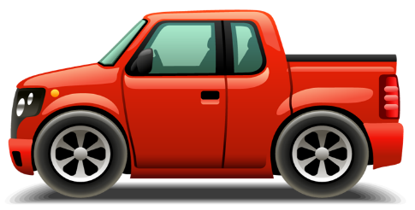
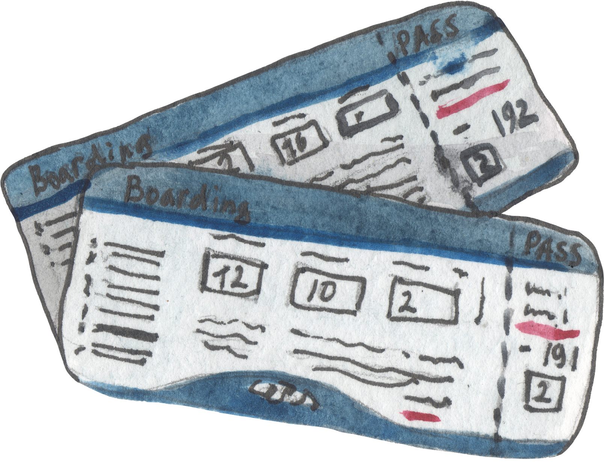

Slide 4
Trong Tiếng Việt có các kiểu cấu tạo từ:
a. Từ đơn, từ ghép
b. Từ đơn, từ láy
c. Từ đơn, từ phức
d. Từ láy, từ phức

Slide 6
Nhận định sau ĐÚNG hay SAI?
Từ đơn là từ gồm có 2 tiếng hay
nhiều tiếng ghép lại.
➔ SAI

Slide 8



Slide 9
Luyện từ và câu
ÔN TẬP VỀ TỪ
VÀ CẤU TẠO TỪ
ÔN TẬP VỀ TỪ
VÀ CẤU TẠO TỪ
Trang 166

Slide 10
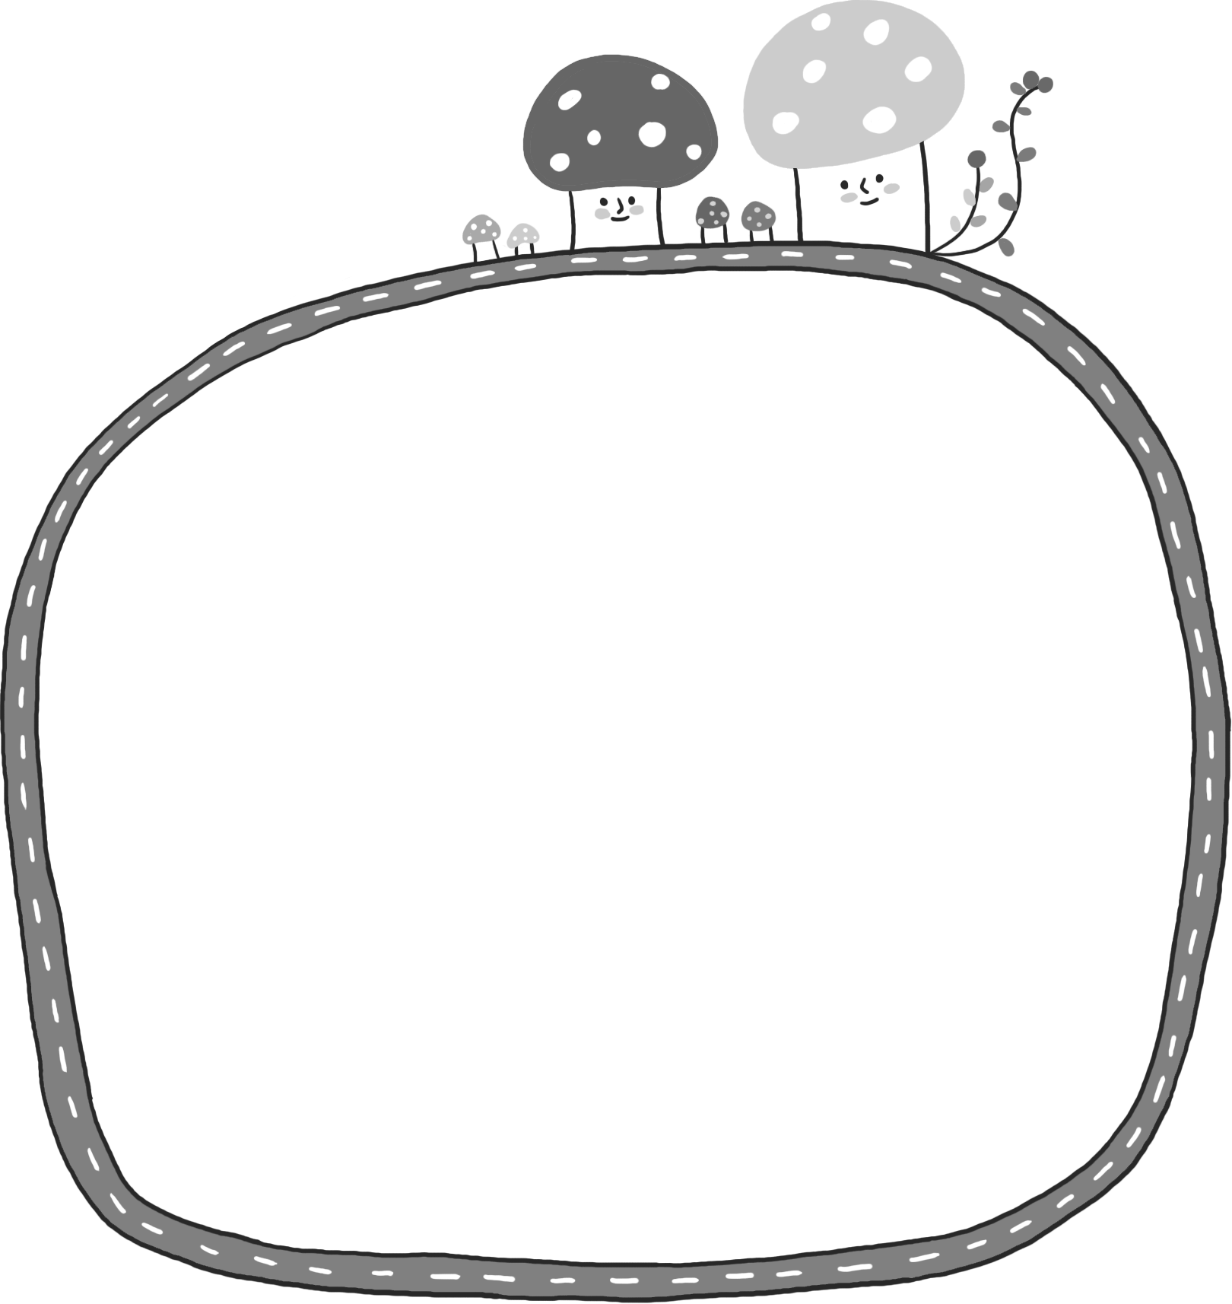

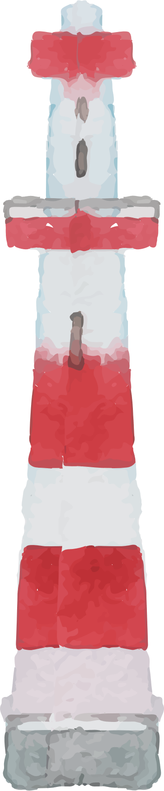
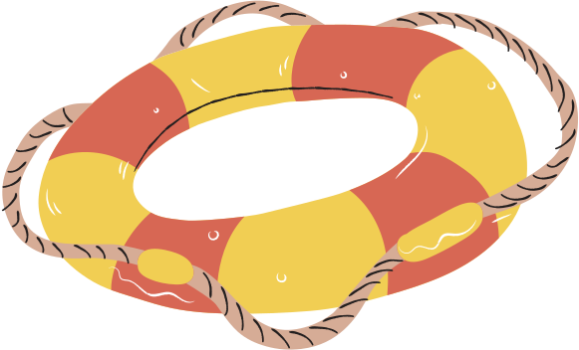
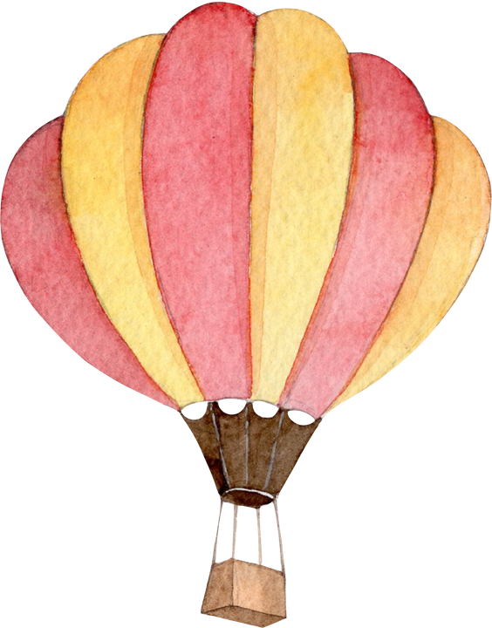
MỤC TIÊU
Tìm và phân biệt được từ đơn, từ
phức; từ đồng nghĩa, từ trái nghĩa;
từ đồng âm, từ nhiều nghĩa theo yêu
cầu của bài tập trong Sách giáo khoa.

Slide 11

Bài 1:
a. Lập bảng phân loại các từ trong khổ thơ sau đây theo cấu tạo của chúng.
Biết rằng các từ đã được phân cách với nhau bằng dấu gạch chéo.
Hai / cha con / bước / đi / trên / cát/
Ánh / mặt trời / rực rỡ / biển / xanh /
Bóng / cha / dài / lênh khênh /
Bóng / con / tròn / chắc nịch /.
Hoàng Trung Thông
b. Tìm thêm ví dụ minh họa cho các kiểu cấu tạo từ trong bảng
phân loại em vừa lập (mỗi kiểu thêm 3 ví dụ).

Slide 12

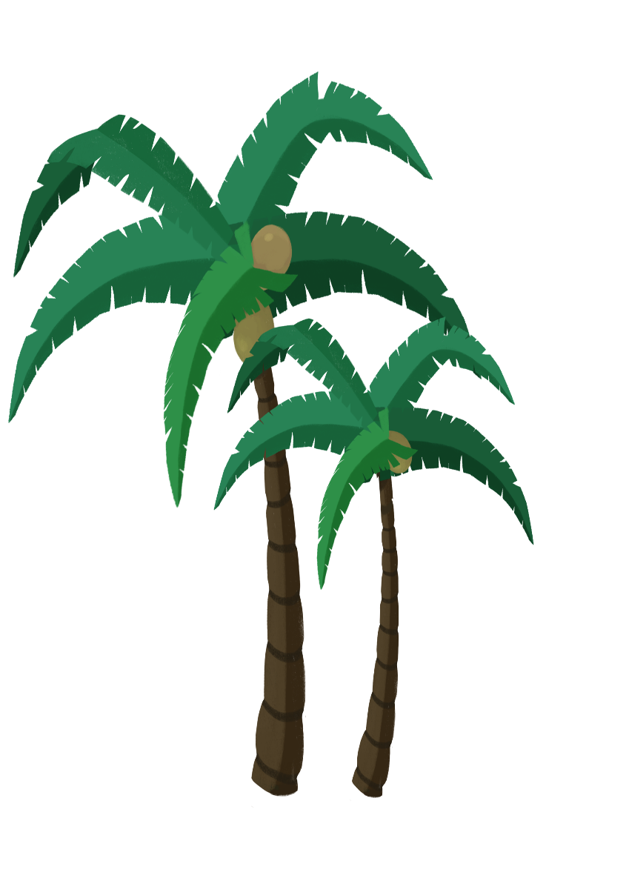
Từ đơn
(từ chỉ gồm 1 tiếng)
Cấu tạo của từ
Từ ghép
Từ phức
(ghép những tiếng
có nghĩa lại với nhau)
(từ gồm 2 tiếng trở lên ghép lại)
Từ láy
(phối hợp những tiếng
có âm đầu hay vần
hoặc cả âm đâu và vần
giống nhau)

Slide 13

Hai / cha con / bước / đi / trên / cát/
Ánh / mặt trời / rực rỡ / biển / xanh /
Bóng / cha / dài / lênh khênh /
Bóng / con / tròn / chắc nịch /.
Từ | Từ đơn | Từ phức
 |  | Từ ghép | Từ láy
a. Từ trong khổ thơ
b. Từ tìm thêm
hai, bước, đi, trên, cát, ánh, biển, xanh, bóng, cha, dài, bóng, con, tròn
cha con, mặt trời,
chắc nịch
rực rỡ,
lênh khênh
nhà, bàn, ghế, vở, bút, …
ba mẹ, quần áo,
công nhân, …
chăm chỉ, cần cù,
lung linh, …

Slide 14

Từ đơn
(từ chỉ gồm 1 tiếng)
Cấu tạo của từ
Từ ghép
Từ phức
(ghép những tiếng
có nghĩa lại với nhau)
(từ gồm 2 tiếng trở lên ghép lại)
Từ láy
(phối hợp những tiếng
có âm đầu hay vần
hoặc cả âm đâu và vần
giống nhau)

Slide 15


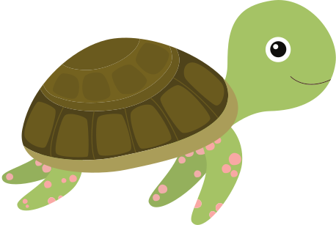
Bài 2: Các từ trong mỗi nhóm dưới đây có quan hệ với
nhau như thế nào?
Đó là những từ đồng nghĩa.
Đó là những từ đồng âm.
Đó là những từ nhiều nghĩa.
đánh cờ, đánh giặc, đánh trống.
trong veo, trong vắt, trong xanh.
thi đậu, xôi đậu, chim đậu trên cành.

Slide 16
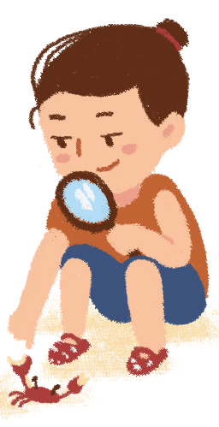
Là từ có 1 nghĩa gốc và một hay một số nghĩa chuyển và chúng bao giờ cũng có mối liên hệ với nhau.
Từ đồng âm
Từ đồng nghĩa
Là những từ giống nhau về âm nhưng khác hẳn nhau về nghĩa.
Từ nhiều nghĩa
Là những từ có nghĩa giống nhau hoặc gần giống nhau.

Slide 17

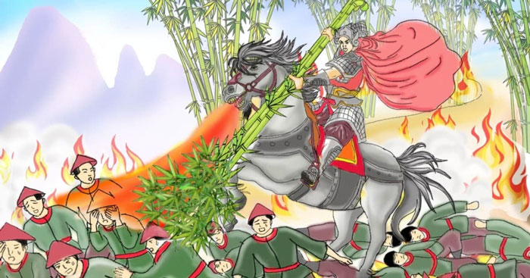
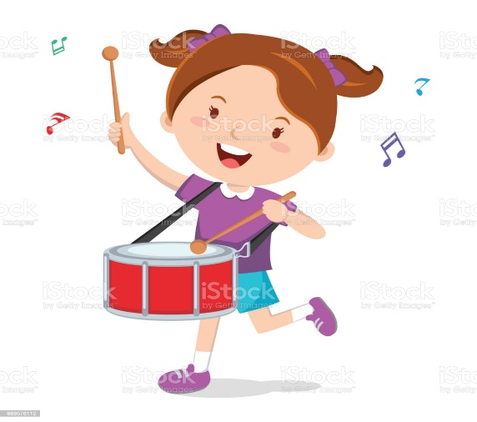
Đánh dấu (+) vào chỗ thích hợp vào bảng dưới đây:
Từ | Từ đồng nghĩa | Từ nhiều nghĩa | Từ đồng âm
đánh cờ đánh giặc đánh trống
+

Slide 18
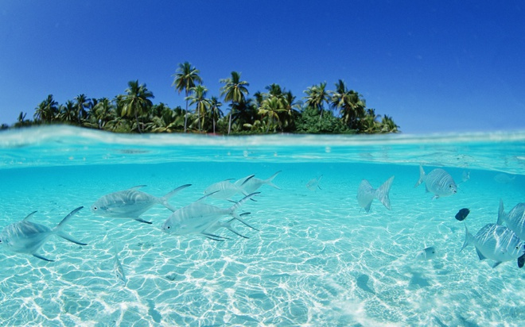

Đánh dấu (+) vào chỗ thích hợp vào bảng dưới đây:
Từ | Từ đồng nghĩa | Từ nhiều nghĩa | Từ đồng âm
trong veo trong vắt trong xanh
+

Slide 19

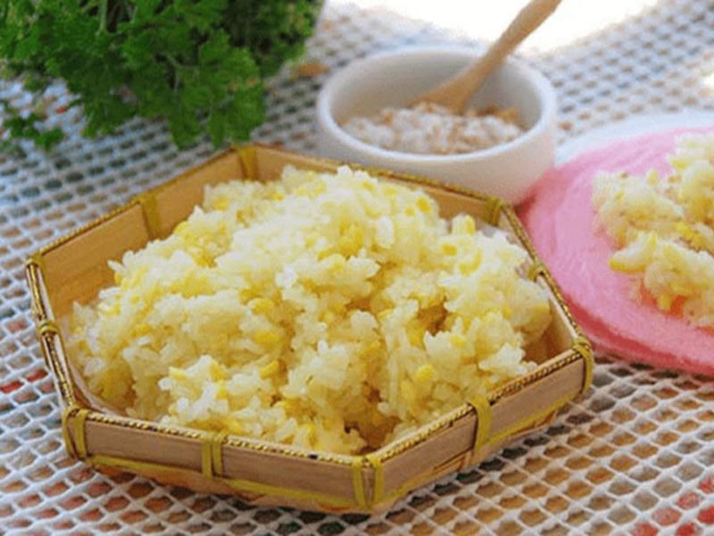

Đánh dấu (+) vào chỗ thích hợp vào bảng dưới đây:
Từ | Từ đồng nghĩa | Từ nhiều nghĩa | Từ đồng âm
- thi đậu - xôi đậu - chim đậu trên cành
+

Slide 20
Bài 3: Tìm các từ đồng nghĩa với những từ in đậm trong bài văn dưới đây. Theo em, vì sao nhà văn chọn từ in đậm mà không chọn những từ đồng nghĩa với nó?
Cây rơm
Cây rơm đã cao và tròn nóc. Trên cọc trụ, người ta úp một chiếc nồi đất hoặc ống bơ để nước không theo cọc làm ướt từ ruột cây ướt ra.
Cây rơm giống như một túp lều không cửa, nhưng với tuổi thơ có thể mở cửa ở bất cứ nơi nào. Lúc chơi trò chạy đuổi, những chú bé tinh ranh có thể chui vào đống rơm, lấy rơm che cho mình như đóng cánh cửa lại.
Cây rơm như một cây nấm khổng lồ không chân. Cây rơm đứng từ mùa gặt này đến mùa gặt tiếp sau. Cây rơm dâng dần thịt mình cho lửa đỏ hồng căn bếp, cho bữa ăn rét mướt của trâu bò.
Vậy mà nó vẫn nồng nàn hương vị và đầy đủ sự ấm áp của quê nhà.
Mệt mỏi trong công việc ngày mùa, hay vì đùa chơi, bạn sẽ sung sướng biết bao khi tựa mình vào cây rơm. Và chắc chắn bạn sẽ ngủ thiếp ngay, vì sự êm đềm của rơm, vì hương đồng cỏ nội đã sẵn đợi vỗ về giấc ngủ của bạn.
PHẠM ĐỨC

Slide 21
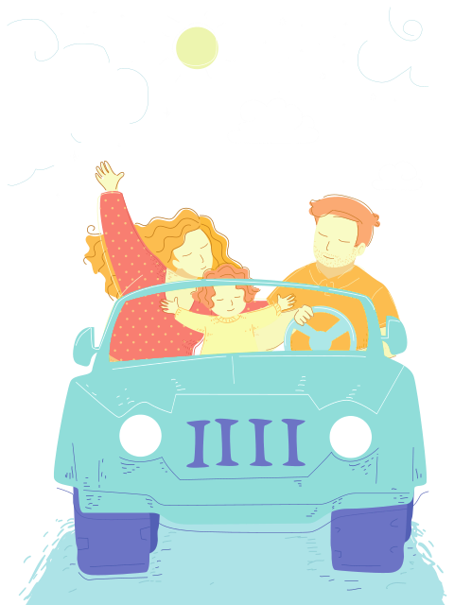
TỪ ĐỒNG NGHĨA
tinh ranh
tinh nghịch, tinh khôn, ranh mãnh, ranh ma, ma lanh,
khôn ngoan, khôi lõi, tinh quái, …
………………………………………………………………………………..………….……….
…………………………………………………………………………………………..………..
dâng
Tặng, hiến, nộp, cho, biếu, đưa, …
………………………………………………………………………………..………….……….
…………………………………………………………………………………………..………..
êm đềm
Êm ả, êm ái, êm dịu, êm ấm, êm đềm, …
………………………………………………………………………………..………….……….
…………………………………………………………………………………………..………..

Slide 22


Vì sao nhà văn lại chọn từ in đậm mà không chọn những
từ đồng nghĩa với nó?
Dùng từ êm đềm là đúng nhất vì vừa diễn tả được cảm giác dễ chịu của cơ thể vừa diễn tả được cảm giác dễ chịu về tinh thần của con người. Trong khi đó, từ êm ái, êm dịu chỉ nói về cảm giác dễ chịu của cơ thể còn từ êm ả chỉ nói về sự yên tĩnh của cảnh vật và từ êm đềm (vừa êm, vừa ấm) nghiêng về diễn tả sự yên ổn trong cuộc sống gia đình hay tập thể nhiều hơn.
Không thể thay thế từ tinh ranh bằng từ tinh nghịch vì tinh nghịch nghiêng về nghĩa nghịch nhiều hơn, không thể hiện rõ sự khôn ranh. Ngược lại, không thể thay thế từ tinh ranh bằng tinh khôn hoặc khôn ngoan vì chúng nghiêng về nghĩa khôn nhiều hơn, không thể hiện rõ sự nghịch ngợm. Các từ đồng nghĩa còn lại cũng không được dùng vì chúng thể hiện ý chê (khôn mà không ngoan).
Dùng từ dâng là đúng nhất vì nó thể hiện cách cho rất trân trọng, thanh nhã. Không thay thế dâng bằng tặng, biếu vì các từ này tuy cũng thể hiện sự trân trọng nhưng không phù hợp vì không ai dùng chính bản thân mình để tặng, biếu. Các từ nộp, cho thiếu sự trân trọng. Từ hiến không thanh nhã như dâng.

Slide 23




Từ đồng nghĩa hoàn toàn
Từ đồng nghĩa
Từ đồng nghĩa không hoàn toàn
Khi dùng từ đồng nghĩa không hoàn toàn,
chúng ta phải cân nhắc để lựa chọn cho phù hợp.

Slide 24
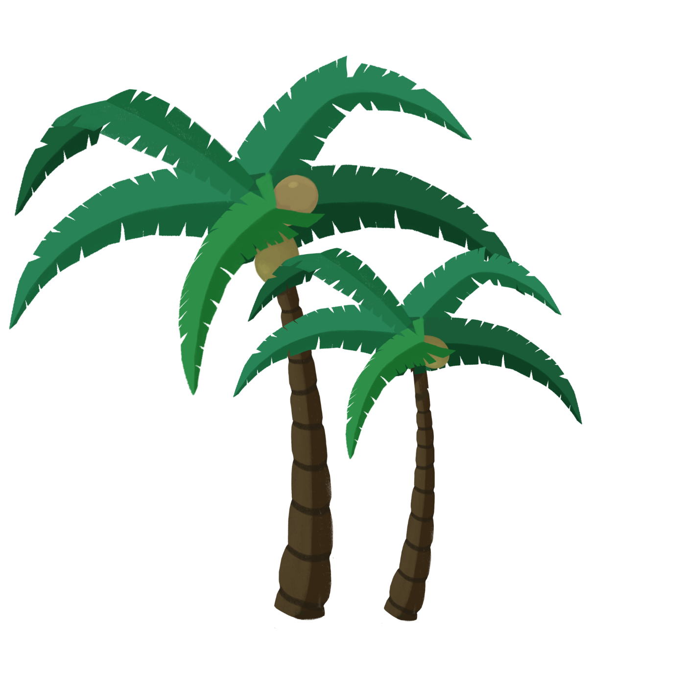


Bài 4: Tìm từ trái nghĩa thích hợp với mỗi chỗ trống trong
các thành ngữ, tục ngữ sau:
cũ
a. Có mới nới …… .
tốt
b. Xấu gỗ, …… nước sơn.
yếu
c. Mạnh dùng sức, …… dùng mưu.
Từ trái nghĩa là những
từ có nghĩa trái ngược
nhau.
Thế nào là từ trái nghĩa?

Slide 25


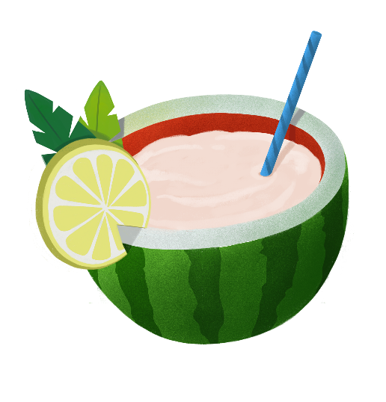
Câu thành ngữ “Có mới nới cũ” hiểu một cách đơn giản là có cái mới sẽ bỏ đi hay quên đi cái cũ. Hiểu rộng ra một chút là mỉa mai những người nhanh thay lòng đổi dạ. Thấy cái mới, cái hay hoặc cái lợi trước mắt là sẽ nhanh quên những gì từng gắn bó thậm chí là cho mình trở nên tốt đẹp như hôm nay.

Slide 26


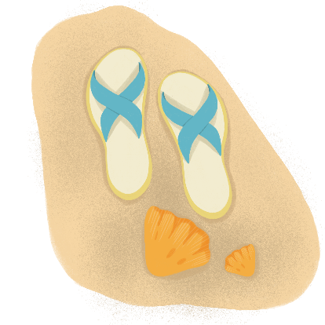
Gỗ xấu sẽ khiến đồ vật nhanh hư hỏng. “Nước sơn” là
chất quét bên ngoài có tác dụng trang trí cho đồ vật. Như
vậy, câu tục ngữ “Xấu gỗ, tốt nước sơn” muốn nói rằng
muốn đánh giá độ bền vật dụng, chúng ta nên chú ý vào chất
lượng gỗ chứ không nên chỉ đánh giá bề ngoài của đồ vật
thông qua lớp sơn.

Slide 27
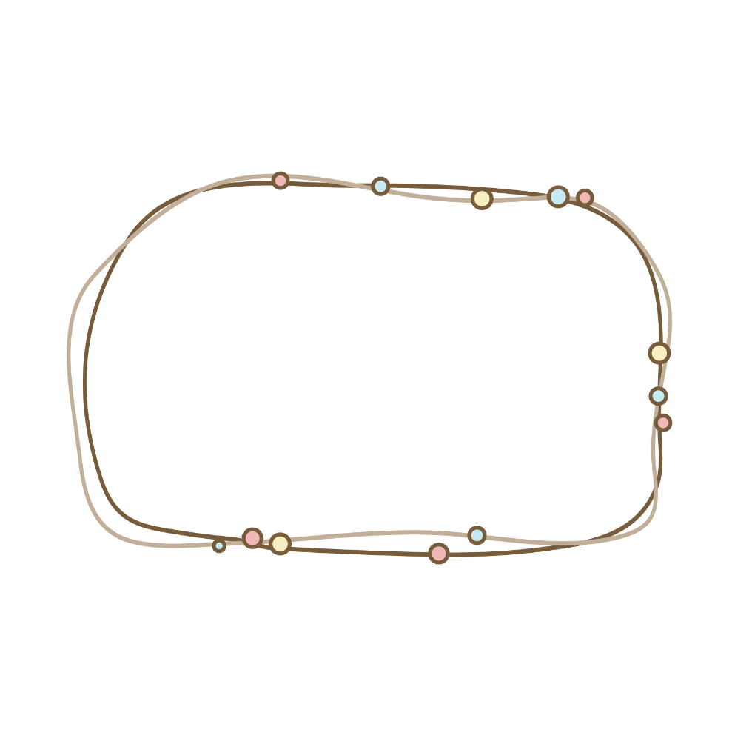


Câu tục ngữ: “Mạnh dùng sức, yếu dùng mưu” có nghĩa là mỗi người đều có sức mạnh, nếu không có sức mạnh thể chất thì cũng có sức mạnh về đầu óc. Thể hiện một quan điểm về cuộc sống là thể hiện rõ quan điểm là con người cần phải cần có trí tuệ sự thông minh hiểu biết để xử lý mọi tình huống nếu không thay vào đấy là không có sức mạnh.

Slide 28



Trong các từ dưới đây, từ nào là từ ghép?
a. long lanh
b. hoa hồng
c. lạnh lùng
d. thẳng thắn

Slide 29
Cặp từ đồng âm là:
a. hoa hồng – hoa tay
b. giữ gìn – gìn giữ
c. hạnh phúc – bất hạnh
d. ba tuổi – ba má

Slide 30
CHÚC CÁC EM
HỌC TỐT!
CHÚC CÁC EM
HỌC TỐT!

